Slide 2
Iman Ilmu dan amal

Slide 3
Konsep iman, ilmu dan amal
Iman adalah berarti percaya atau membenarkan dalam hati.
Keimanan yang sempurna apabila sudah memenuhi tiga hal:
1. Meyakini dan membenarkan dalam hati
2. Diucapkan/diikrarkan dengan lisan
3. Diamalkan dengan perbuatan

Slide 4
Amal Secara bahasa "amal" berasal dari bahasa Arab yang berarti perbuatan atau tindakan.
Pengertian amal dalam pandangan Islam adalah setiap amal saleh, atau setiap perbuatan kebajikan yang diridhai oleh Allah SWT.

Slide 5
Ilmu adalah Ilmu adalah pengetahuan yang sudah diklasifikasi, diorganisasi, disistematisasi, dan diinterpretasi, menghasilkan kebenaran objektif, sudah diuji kebenarannya dan dapat diuji secara ilmiah.
Sumber ilmu:
Wahyu adalah sesuatu yang dibisikkan dan diilhamkan kedalam jiwa serta isyarat cepat, cenderung dalam bentuk rahasia daripada terang-terangan, disebut ayat Allah “Qur’aniyah”
Akal Yaitu suatu kesempurnaan manusia yang diberikan Allah untuk berfikir dan menganalisa semua yang ada dan wujud diatas dunia, disebut ayat Allah “Kauniyah”.

Slide 6
Korelasi antara iman, ilmu dan amal
Dalam islam, antara iman, ilmu dan amal terdapat hubungan yang terintegrasi kedalam agama islam. Iman berorientasi terhadap rukun iman yang enam, sedangkan ilmu dan amal berorientasi pada rukun islam yaitu tentang tata cara ibadah dan pengamalanya.
Akidah merupakan landasan pokok dari setiap amal seorang muslim dan sangat menentukan sekali terhadap nilai amal.
Meskipun hal yang paling menentukan adalah akidah/iman, tetapi tanpa integritas ilmu dan amal dalam perilaku kehidupan muslim, maka keislaman seorang muslim menjadi kurang utuh, bahkan akan mengakibatkan penurunan keimanan pada diri muslim, sebab eksistensi perilaku lahiriyah seseorang muslim melambangkan batinnya.

Slide 7
Hubungan Iman dan Ilmu
Beriman berarti meyakini kebenaran ajaran Allah SWT dan Rasulullah SAW. Serta dengan penuh ketaatan menjalankan ajaran tersebut. Untuk dapat menjalankan perintah Allah SWT dan Rasul kita harus memahaminya terlebih dahulu sehingga tidak menyimpang dari yang dikehendaki Allah dan Rasulnya. Cara memahaminya adalah dengan selalu mempelajari agama (Islam).
Hubungan Iman dan Amal
Amal Sholeh merupakan wujud dari keimanan seseorang. Artinya orang yang beriman kepada Allah SWT harus menampakan keimanannya dalam bentuk amal sholeh.
Hubungan Amal dan Ilmu
Hubungan ilmu dan amal dapat difokuskan pada dua hal. Pertama, ilmu adalah pemimpin dan pembimbing amal perbuatan. Amal akan lurus dan berkembang bila didasari dengan ilmu. Kedua jika orang itu berilmu maka ia harus diiringi dengan amal. Amal ini akan mempunyai nilai jika dilandasi dengan ilmu. Begitu juga dengan ilmu akan mempunyai nilai atau makna jika diiringi dengan amal.

Slide 8
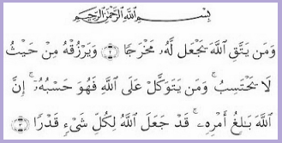
Allah memberikan penghidupan sejahtera, bahagia dan damai kepada orang yang mau melakukan amal kebaikan yang disertai dengan iman , yaitu bertaqwa dengan yakin dan ikhlas karena Allah SWT.
Artinya: “Barangsiapa bertaqwa kepada Allah, nescaya Dia menjadikan baginya jalan keluar (2). Dan memberi rezeki kepadanya tanpa di duga, dan barangsiapa bertawakkal kepada Allah, nescaya Dia akan mencukupkannya, sesungguhnya Allah melaksana urusan yang dikehendakiNya, Allah telah mengadakan ketentuan bagi setiap sesuatu (3).” (Surah At-Thalaq: 2 -3)

Slide 9
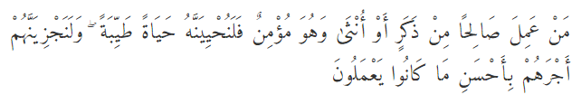
Amal perbuatan yang baik dan suatu kewajiban yang dibebankan Allah kepadanya yang disertai dengan ilmu pengetahuan serta senantiasa didasari oleh keyakinan akan adanya balasan terhadap semua hal yang dilakukannya adalah merupakan hakikat keimanan yang sempurna.
Artinya: Barang siapa mengerjakan kebajikan baik laki-laki maupun perempuan dalam keadaan beriman, maka pasti akan Kami berikan kepadanya kehidupan yang baik, dan akan Kami beri balasan dengan pahala yang lebih baik dari apa yang telah mereka kerjakan (Q.S. An Nahl: 97)

Slide 10
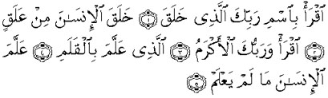
Kewajiban Menuntut Ilmu Serta Tanggung Jawab Terhadap Lingkungan
Kewajiban menuntut ilmu
Al-Qur’an sebagai sumber utama ajaran islam mengandung perintah untuk menuntut ilmu.
Artinya: Bacalah dengan menyebut nama Tuhanmu yang menciptakan. Dia telahmenciptakan manusia dari segumpal darah. Bacalah, dan Tuhanmulah yang maha pemurah. Yang mengajar dengan pena. Dia mengajarkan manausia apa yang ia tidak tahu.

Slide 11
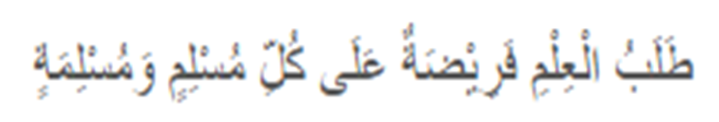

Hadits kewajiban menunutut ilmu
artinya: Mencari ilmu itu adalah wajib bagi setiap muslim laki-laki maupun muslim perempuan”. (HR. Ibnu Abdil Barr)
Artinya: ”Barang siapa yang menempuh jalan untuk mencari suatu ilmu. Niscaya Allah memudahkannya ke jalan menuju surga”. (HR. Turmudzi)

Slide 12
KONSEP PENGETAHUAN, TEKNOLOGI DAN SENI
Ilmu adalah pengetahuan yang sudah diklasifikasi, diorganisasi, disistematisasi, dan diinterpretasi, menghasilkan kebenaran objektif, sudah diuji kebenarannya dan dapat diuji secara ilmiah.
Tekhnologi merupakan salah satu budaya dari hasil penerapan praktis ilmu pengetahuan.
Seni merupakan bagian dari budaya manusia, berarti hasil ungkapan akal dan budi manusia dengan segala prosesnya.
Seni adalah hasil ekspresi jiwa yang berkembang menjadi bagian dari budaya bangsa.

Slide 13
Tekhnologi Modern Merupakan Penerapan Praktis Ilmu Pengetahuan
Tekhnologi modern merupakan salah satu budaya budaya penerapan praktis dari ilmu pengetahuan.
Tekhnologi bersifat netral, artinya bahwa teknologi dapat digunakan untuk kemanfaatan sebesar-besarnya atau bisa juga digunakan untuk kehancuran dalam semua segi kehidupan umat manusia.

Slide 14
Tanggung Jawab Manusia Terhadap Alam Dan Lingkungannya.
Alam diciptakan oleh Allah SWT diperuntukkan untuk kepentingan manusia.
Manusia sebagai makhluk ciptaan Allah yang sempurna diserahi amanah dari Allah menyandang tugas sebagai khalifah dibumi.
Hubungan manusia dengan Allah, manusia dan lingkungan akan tercermin dari perilaku baik atau akhlakul karimah.

